Slide 1
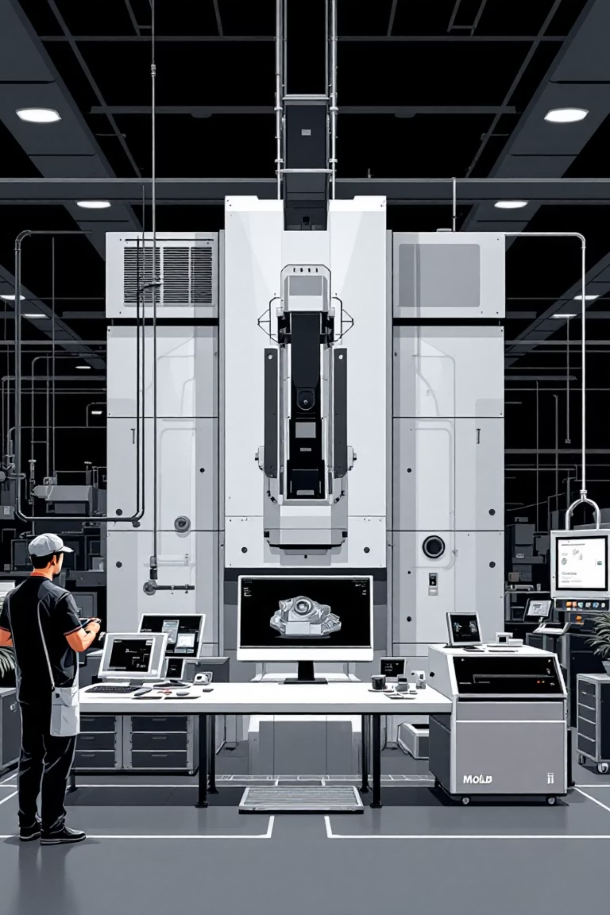
生产制造业MES系统解决方案
助力模具制造企业数字化转型，实现智能化生产管理与精益制造
Assist mold manufacturing enterprises in digital transformation

Slide 2

目录导航
核心内容概览
01
模具行业现状分析及方案
深入剖析行业痛点，提供针对性解决方案
02
功能概述
全面展示MES系统核心功能模块与业务流程
03
客户案例
实施效果与数字化转型成功经验
04
公司介绍
专业团队与技术实力展示

Slide 3

01
模具行业现状分析
探索数字化转型的必然趋势与核心价值

Slide 4

MES系统在企业信息化架构中的定位
打通计划层、执行层与控制层，构建完整的智能制造体系
SAP/ERP 计划层
MES 车间管理层
现场作业 生产控制层
集成化管理信息系统，位于企业上层
制造执行系统，位于企业中层
位于企业基层，直接控制设备运行
整体资源规划与调度
组织"计划"与"生产"密切配合
避免人为失误，提高稼动率
对车间层管理缺乏直接支持
实时掌握现场变化与异常
监控设备和工艺参数
需要中间执行层连接生产现场
确保生产计划得到合理修正
提供实时加工统计数据
核心问题：生产信息反馈不完整，导致计划与执行脱节，MES系统正是解决这一痛点的关键

Slide 5




模具制造企业的核心痛点
传统管理模式下的四大挑战制约企业竞争力提升
交期管理困境
质量追溯缺失
订单交期无法有效监控
质量问题难以追溯根源
生产计划性差，进度难以控制
加工异常无法快速分析
订单过多时主管排列困难
缺乏系统化的质量报表
延期风险高，客户满意度下降
PDCA循环难以建立
成本管控薄弱
现场管理混乱
成本管理意识不强，缺乏考核
历史数据难以管理和查询
员工绩效考核不科学
员工响应时间无法记录分析
资源负荷分配不均衡
无法实时监控现场加工状态
手动统计数据不准确且效率低
产品、物料、工位自动追溯困难

Slide 6





MES系统规划蓝图
聚焦核心制造流程，打造精益化生产管理闭环
订单导入
集团模具订单系统自动导入
设计与BOM
模具设计与清单生成
工艺规划
工艺设计与APS智能调度
现场加工
生产执行与实时监控
质检报表
品质检验与数据分析
本方案聚焦制造执行核心环节，已优化剔除SRM、采购、委外、物流、仓储、设备联网、TPM、试模、交付及成本统计等非核心模块，确保系统轻量高效

Slide 7






核心模块
MES核心功能模块架构
细化功能清单
BOM管理：物料清单自动生成与版本追溯
工艺模板：标准工艺库建立与快速复用
工序排布：优化加工顺序与资源配置
智能排产：APS算法自动排程与负荷分析
生产派工：任务下发与实时进度监控
看板视图：可视化展示生产状态与异常
质量检验：多级检验与不良品追溯
报表统计：多维度数据分析与决策支持
订单管理
项目管理
订单导入、评估与监控
进度跟踪与版本控制
设计管理
工艺管理
图纸与BOM清单管理
工艺模板、路线与知识库
生产管理
现场采集
智能排产与计划监控
条码报工与工时统计
品质管理
钳工管理
质量检验与异常追溯
装配工序与进度管理

Slide 8
MES系统实施带来的显著收益
数字化转型驱动企业核心指标全面提升
50%+
10%+
30%+
15%+
交付延期减少
制造周期缩短
管理效率提升
设备利用率提升
智能排产与实时监控大幅提升准时交付率
优化工序流程，提高生产效率
自动化数据采集释放管理人员精力
负荷均衡与智能调度提高设备稼动率
60%+
60%+
75%+
80%+
数据统计时间减少
车间管理可视化
数据可追溯性提升
纸张浪费减少
实时数据采集替代手工统计
多维度看板实现透明化管理
全流程数据记录与质量追溯
无纸化生产管理，绿色环保

Slide 9

02
功能概述
深入了解MES系统各核心模块的功能细节与应用场景

Slide 10
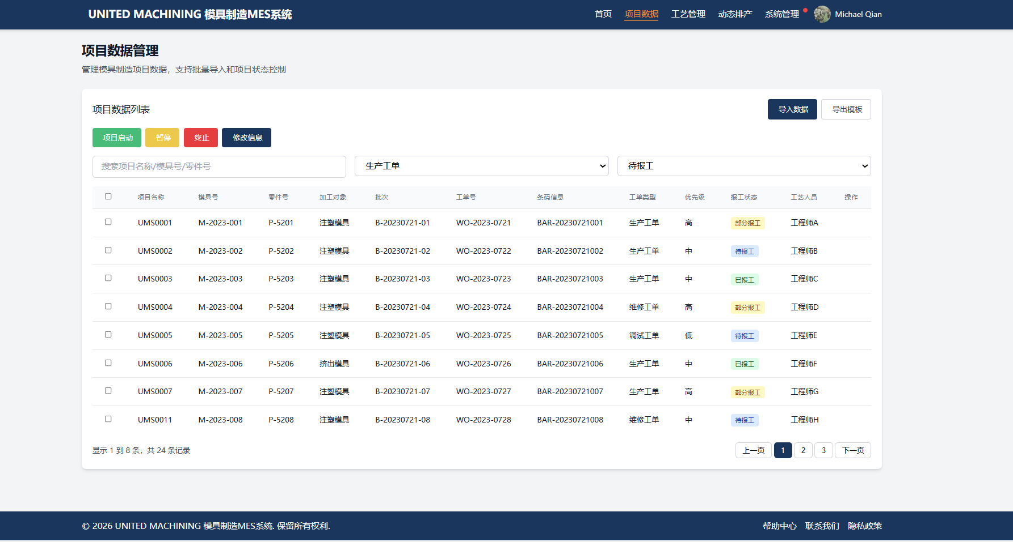
业务管理
订单管理：报价到成本的全流程透明
智能报价生成
快速生成初始版报价单，设计、材料、标准件、加工费及其他类费用一应俱全。系统自动计算综合成本，支持多版本对比。
成本利润对比
报价、计划、实际成本三维对比，利润了然于胸。实时追踪项目盈利状况，为决策提供数据支撑。
产能评估预警
对自己的产能做出准确评估，降低延期风险。销售数据一览全余，助力科学决策。

Slide 11
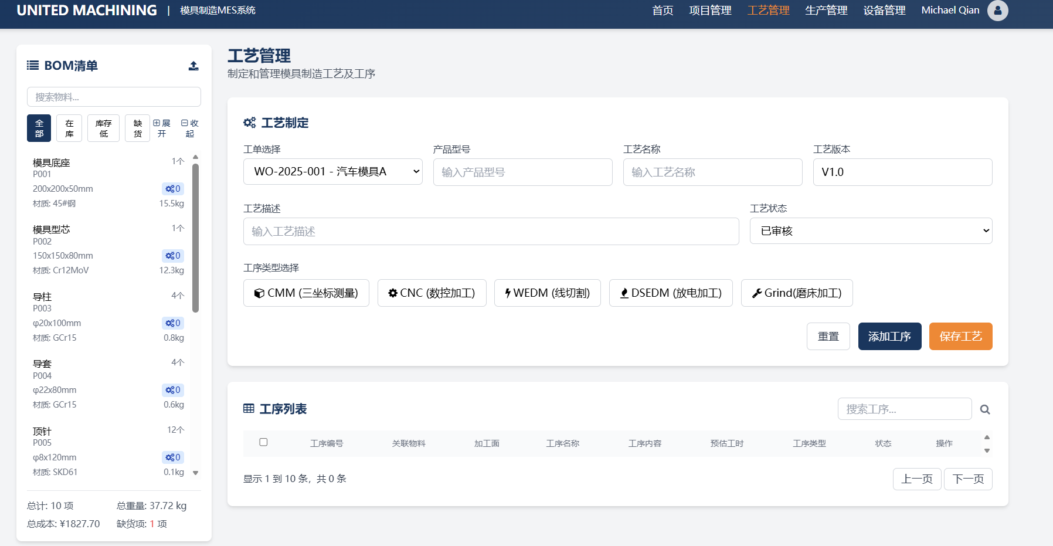
工艺管理
工艺知识库：标准化提升效率
工艺数据库
加工指导
搭建工艺基础数据库,利于工艺复用,提高工艺编制效率。历史工艺沉淀为企业知识资产。
定义好加工内容,指导加工,包括预计工时、是否强制检验、计划资源等关键参数。
版本管理
工艺变更及版本管理,确保工艺文件的准确性和可追溯性,避免使用过期工艺。

Slide 12
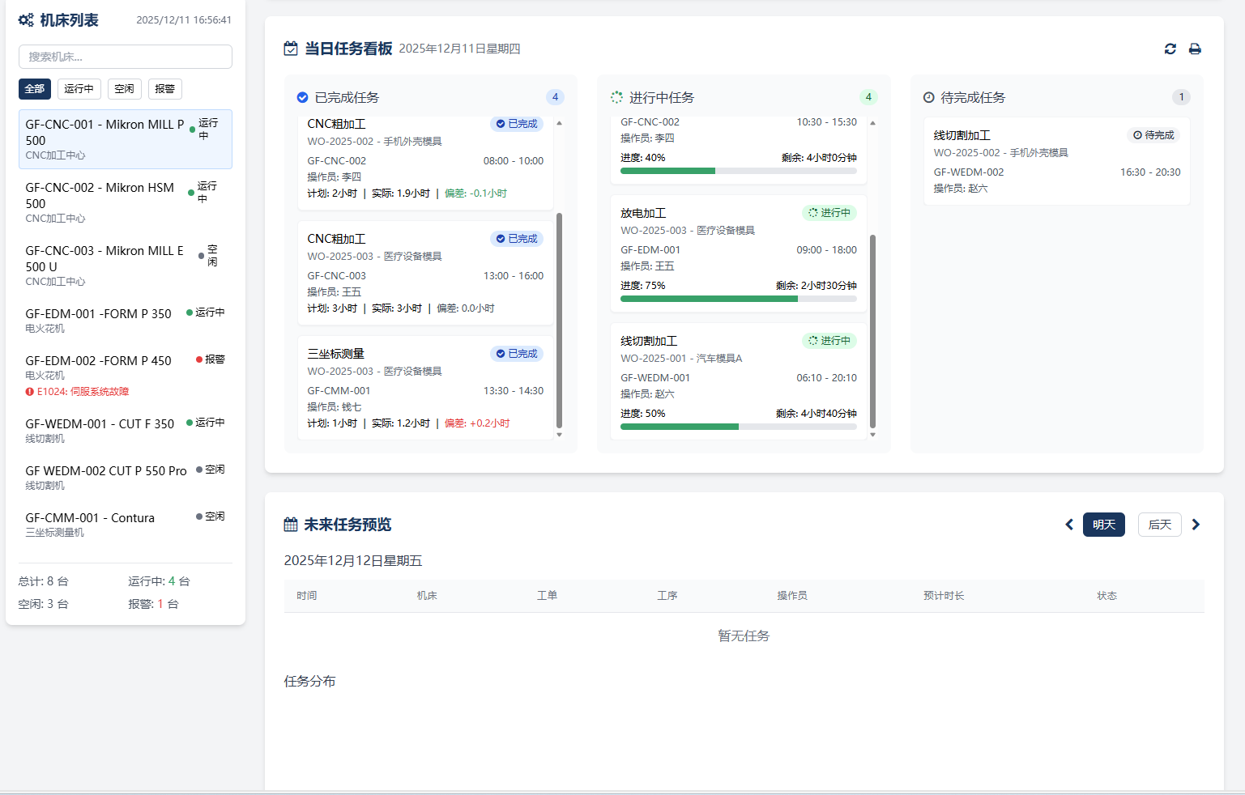
加工管理
生产调度看板：让每一道工序透明可控
01
实时监控
生产进度透明化,实时监控到每一道工序,车间状态尽在掌握。
02
条码扫描
条码扫描报工,操作方便快捷,减少人工录入错误,提升数据准确性。
03
效率提升
提高生产效率、降低运营成本、增强数据安全性,全面优化生产管理。

Slide 13
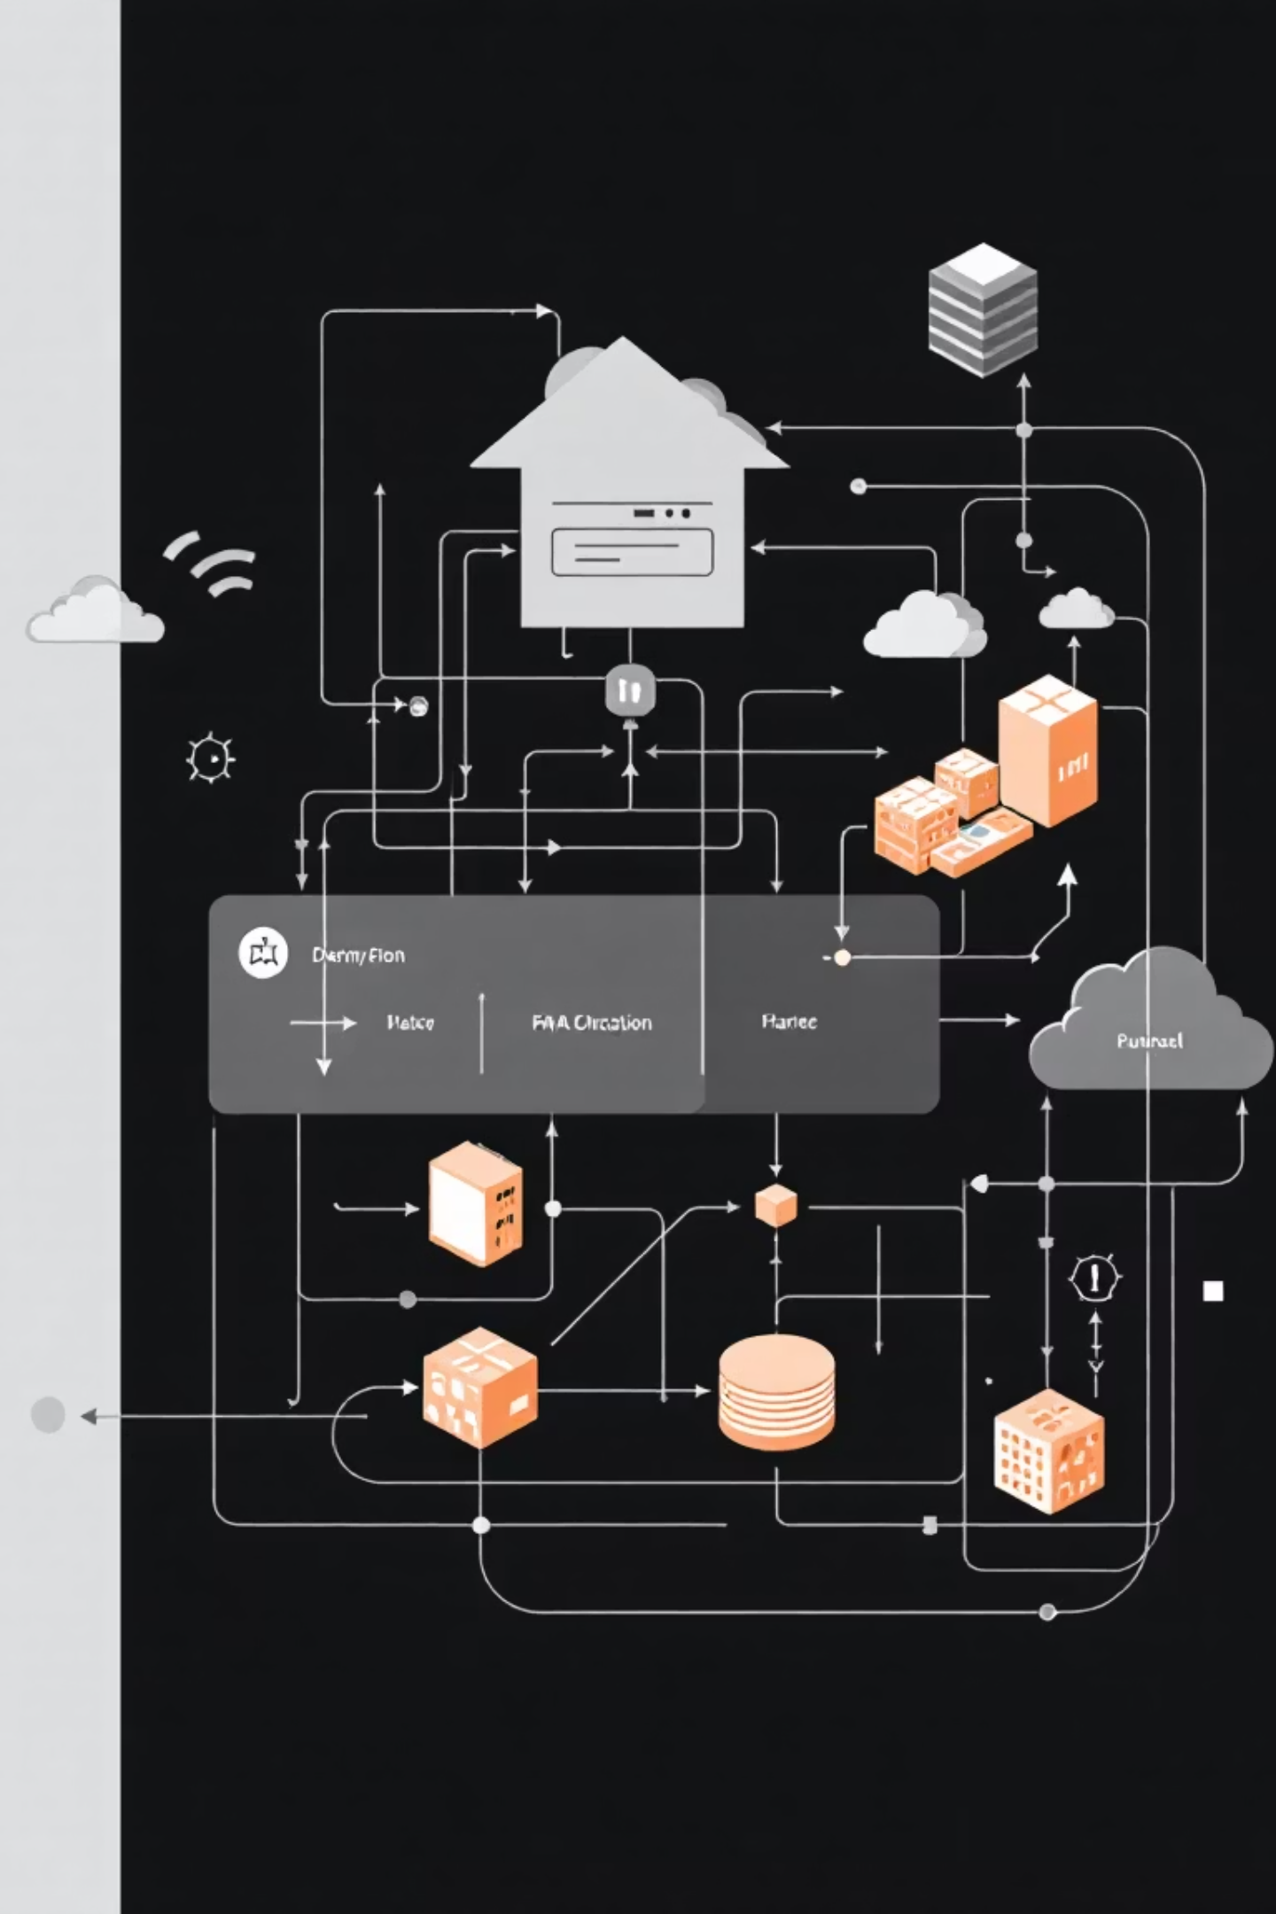



智能排产
MES 与 APS 集成：规划与执行的完美协同
MES 实时执行
负责监控和控制生产过程的实时运行,跟踪工厂内的设备、人员和物料动态。
数据共享
MES 和 APS 之间的数据共享可以提高整体生产效率,实现计划与执行的无缝衔接。
APS 智能规划
侧重于长期和中期的规划,确保生产资源的最佳利用,优化排程策略。

Slide 14

智能排产流程：从计划到执行的闭环管理
排程约束条件
更新发布计划
设备日历与可用时间
1
材料到货时间
启动排产流程,导入订单数据
电极准备时间
订单交货期限
2
设计/工艺/编程分析
工序标准工时
技术准备与工艺路线确认
原材料库存状态
订单优先级别
启动动态排程
3
系统自动计算最优方案
4
计算工序加工优先级
综合考虑多维度约束条件
5
推算交期风险
预判可能的延期风险点
6
依次上机加工/人工干预
执行生产或调整计划

Slide 15
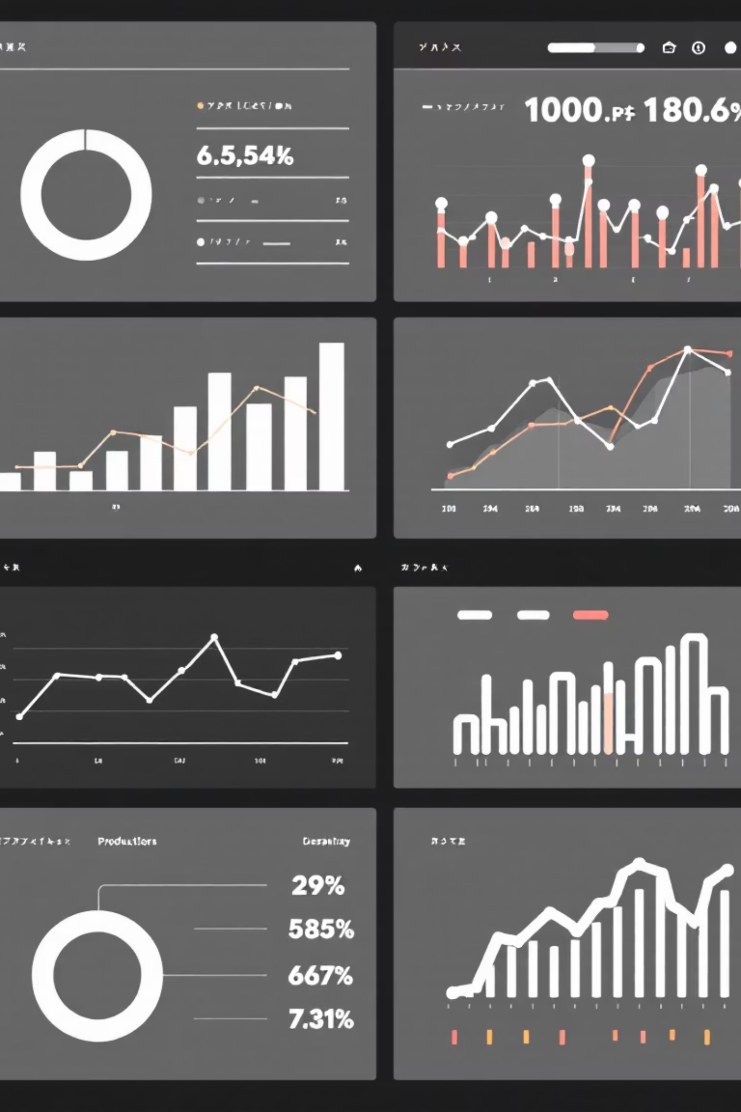
资源负荷分析：精准掌控产能瓶颈
实时监控磨床、慢走丝、放电、中走丝、车床、NC等资源组的"可用时间"与"是否超负荷"状态。系统自动计算每个资源组的负荷率,红色预警超负荷设备,绿色显示空闲产能,帮助管理者快速识别生产瓶颈。
负荷可视化
工序计划表
资源组负荷一目了然,超负荷设备自动预警提醒
展示每个零件单号的预计工时、工序计划开始/结束时间
产能优化
基于负荷数据调整排产,平衡各工序产能,提升整体效率

Slide 16





现场加工
条码报工：移动化赋能车间管理
扫码报工
操作快速方便,一扫即完成工序报工,大幅减少操作时间
工时绩效
员工工时绩效更加准确,自动统计个人产量与效率数据
透明管理
员工响应速度、工序进度透明化,可视化程度高
移动查询
移动端随时查看进度、工时排名,激发员工积极性

Slide 17








品质管理
质量全流程分析：PDCA 闭环提升产品质量
多维检验
异常追溯
支持来料检、过程检、成品检等多种检验方式
记录质量异常处理过程,做到责任有据可查
PDCA 循环
成本报表
建立持续改进模式,提高产品质量与客户满意度
质量异常成本及问题以报表形式展示,量化损失

Slide 18
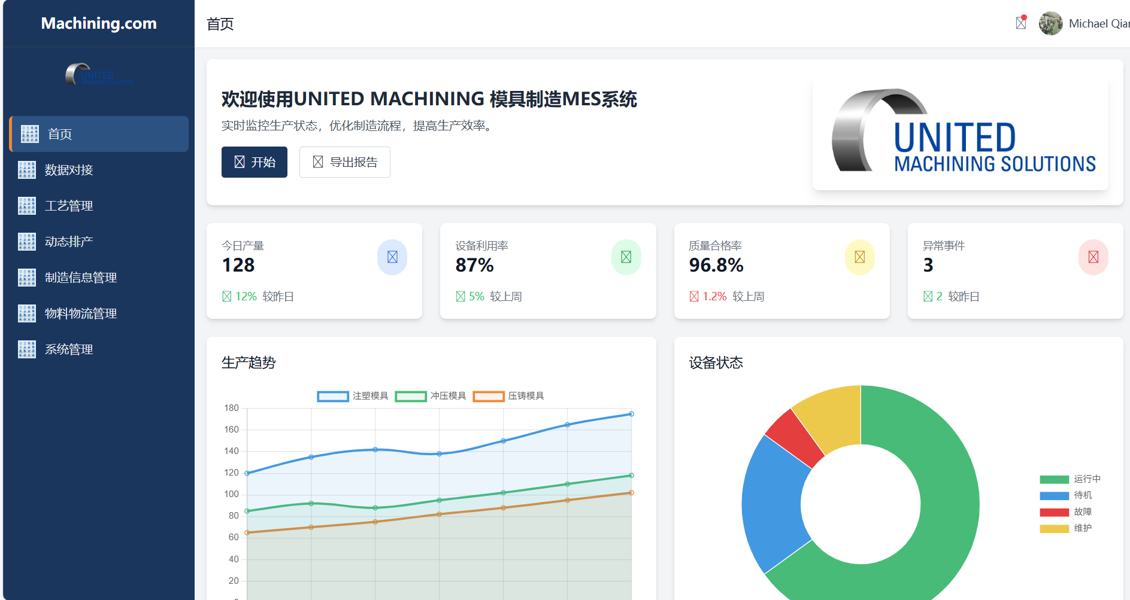
数据可视化：打造数字化透明工厂
对设备进行精准采集,看板管理使车间更加美观、透明。报表、数据分析快速出结果,驱动企业科学决策。
部门综合看板
加工效率看板
质量看板
销售看板
部门效率与产能实时监控
工序效率与设备利用率分析
质量指标与异常追踪
订单状态与销售数据分析

